Slide 1
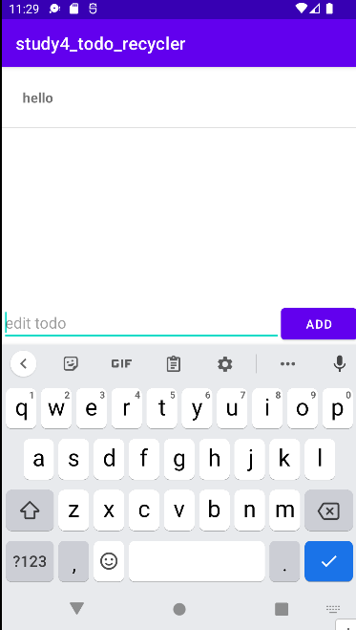
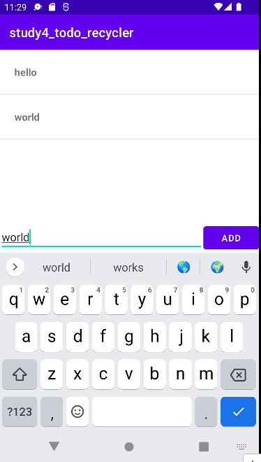
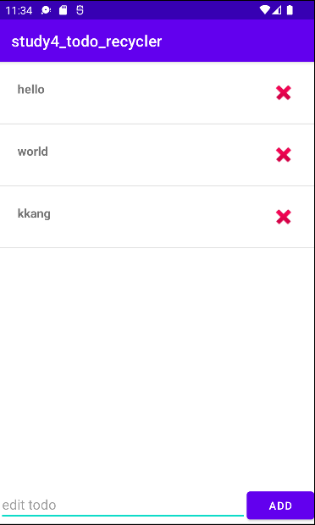

과제 – RecyclerView
아래의 조건에 맞게 작성한다.
optional

Slide 2
과제 – Activity
제출방법
작성한 모듈을 제출자 이름의 폴더에 담아 폴더를 압축해서 메일로 제출
kkang104@gmail.com

